Slide 1
GUI (그래픽 유저 인터페이스)
김수원 | DAY 30

Slide 2
GUI
JAVA – AWT, Swing, FX
Swing(~ 1.7), FX(1.8 ~)
java.awt.* -> javax.swing.* (awt의 개선점들을 보완)
AWT (장점 : Easy), (단점 : UI구성요소의 부족함, OS 종속성)
Swing(장점 : UI 구성요소의 다양함, OS에 독립적) (장점 : Hard)

Slide 3
GUI를 배우는 이유
객체지향의 개념을 재정립하기 위함
API Document 사용법 향상을 위함
MVC구조를 알기 위함
Android와 비슷한 구현방법 -> Android를 할 때 도움되기 위함
GUI 프로그램의 특징 이해를 위함

Slide 4
GUI
UI 구성요소 : Component
창 : JFrame, JDialog … (Swing)
창 : Frame, Dialog … (AWT)

Slide 5
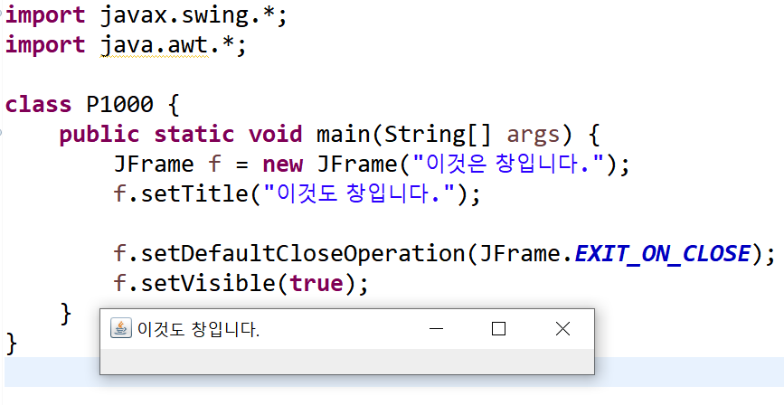



Slide 6
종료버튼 정의
EXIT_ON_CLOSE : 전체 프로그램 종료
DISPOSE_ON_CLOSE : 해당창만 종료
HIDE_ON_CLOSE : 해당창의 가시성을 제거
DO_NOTHING_ON_CLOSE : 아무것도 하지 않는다
→ 닫기를 눌러도 꺼지지 않는다. 프로그램이 종료되어야 꺼짐

Slide 7
